Slide 1


ESTATUTO DA CRIANÇA E DO ADOLESCENTE
Art. 4° - É dever da família, da comunidade, da sociedade em geral e do Poder Público
assegurar, com absoluta prioridade, a efetivação dos direitos referentes à vida, à saúde, à
alimentação, à educação, ao esporte, ao lazer, à profissionalização, à cultura, à dignidade, ao respeito, à liberdade e à convivência familiar e comunitária.
A Constituição Federal brasileira e o Estatuto da Criança e do Adolescente deixam claro que as crianças e adolescentes são, antes de tudo, sujeitos de direitos que devem contar com a prioridade absoluta das políticas e planejamentos sócio-econômicos.
ABANDONO
AUTORIA: Dorotéia Gomes
ABANDONO

Slide 2
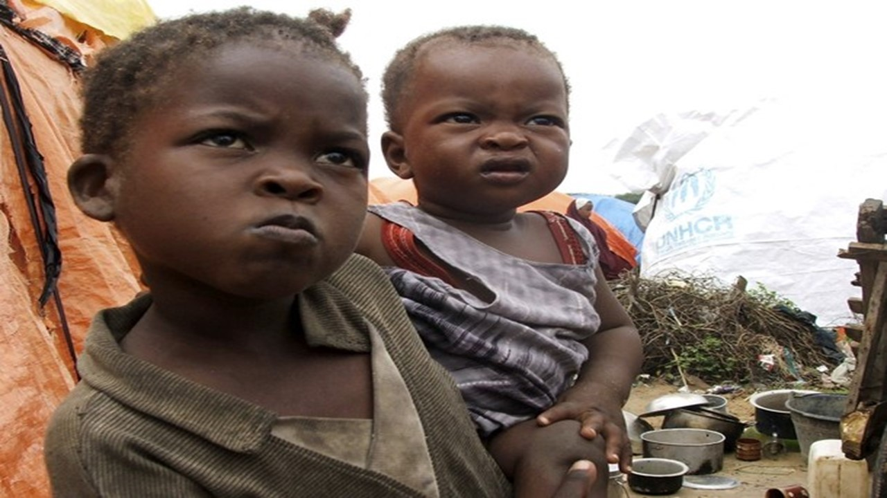
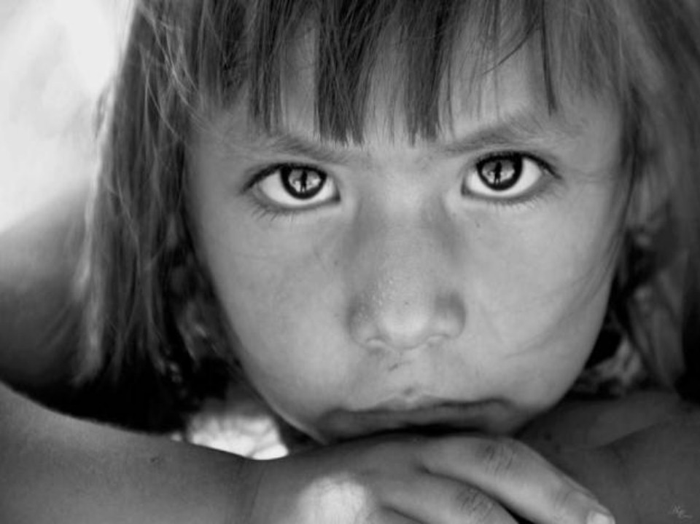
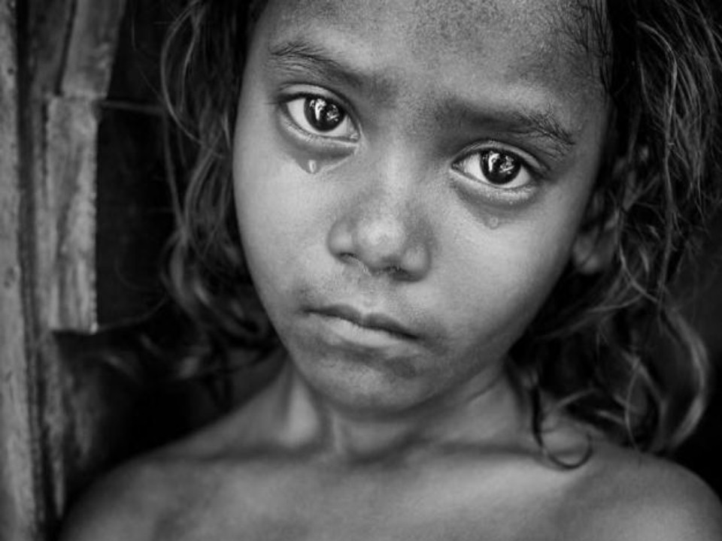
Da paixão da garota inocente.
Nasce um rebento franzino e desnutrido.
Agora mãe sobrevivente.
Ama o fruto querido.

Slide 3
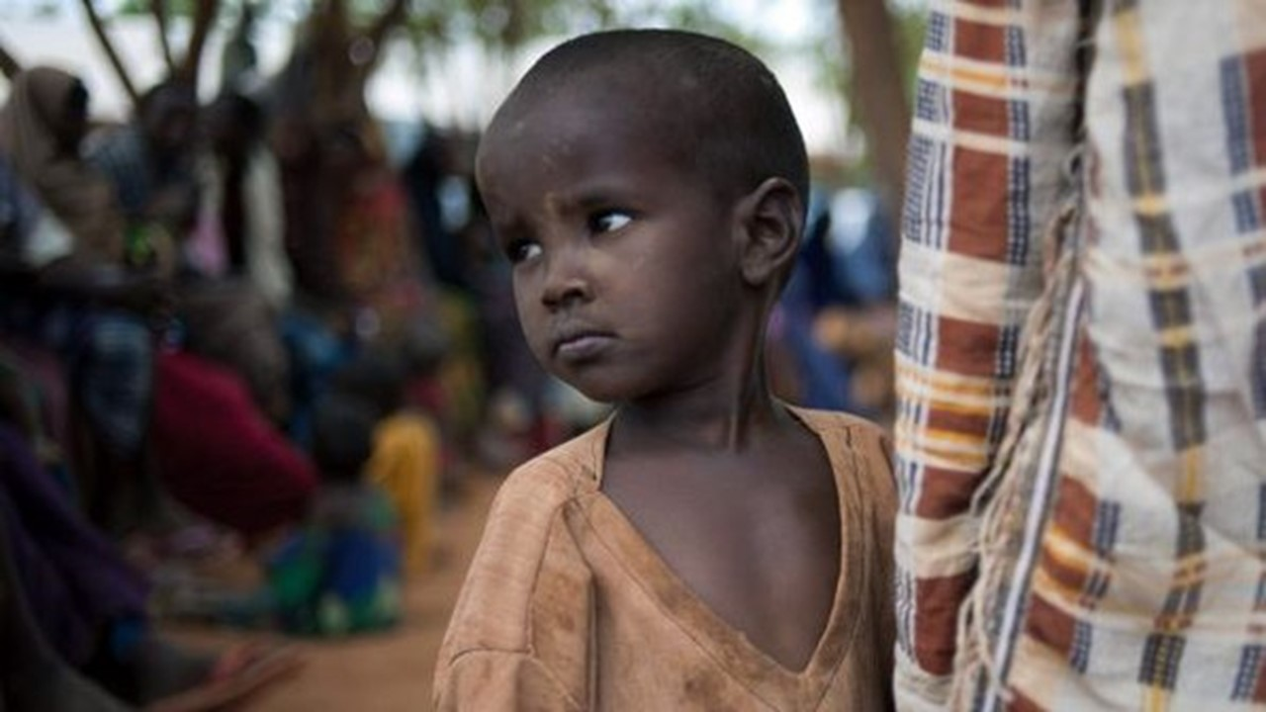
Abandonado, vive nas ruas e esquinas.
De pés descalços, maltrapilho, apático.
Segue sua rotina o rebento raquítico.
Todos indiferentes à sua sina e ruinas.

Slide 4
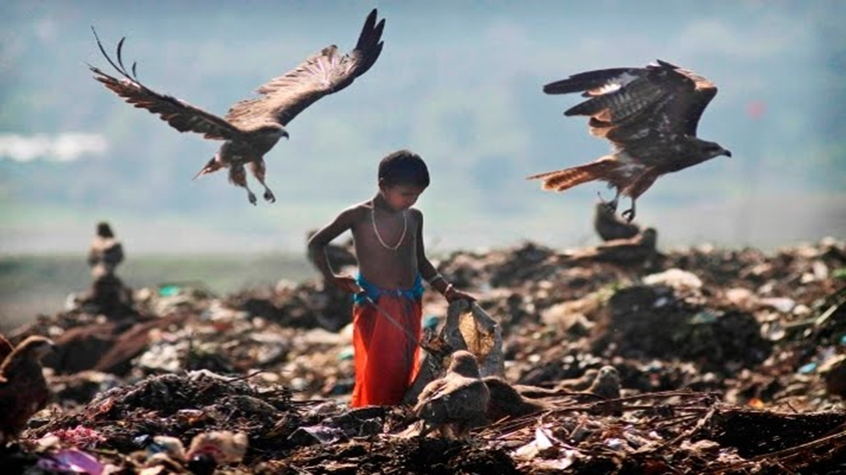
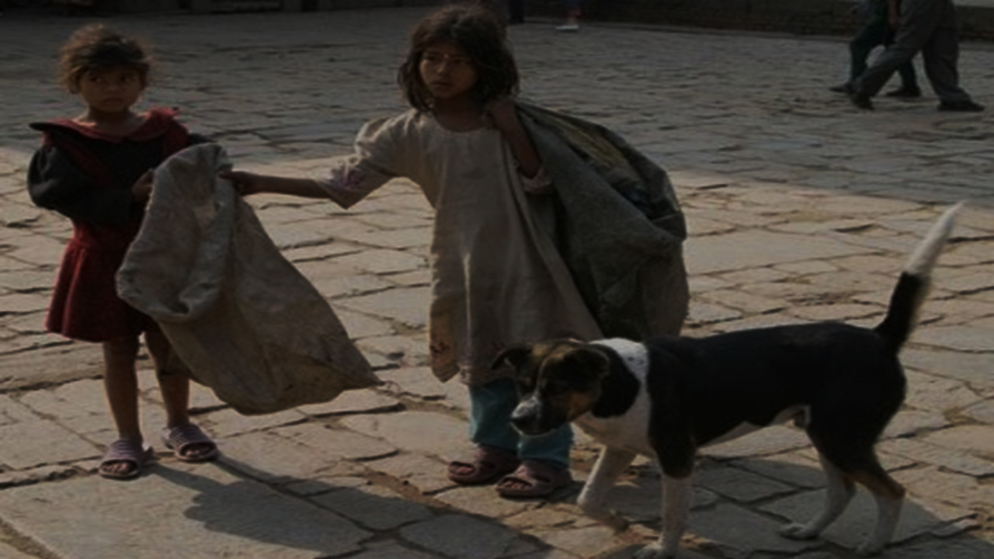
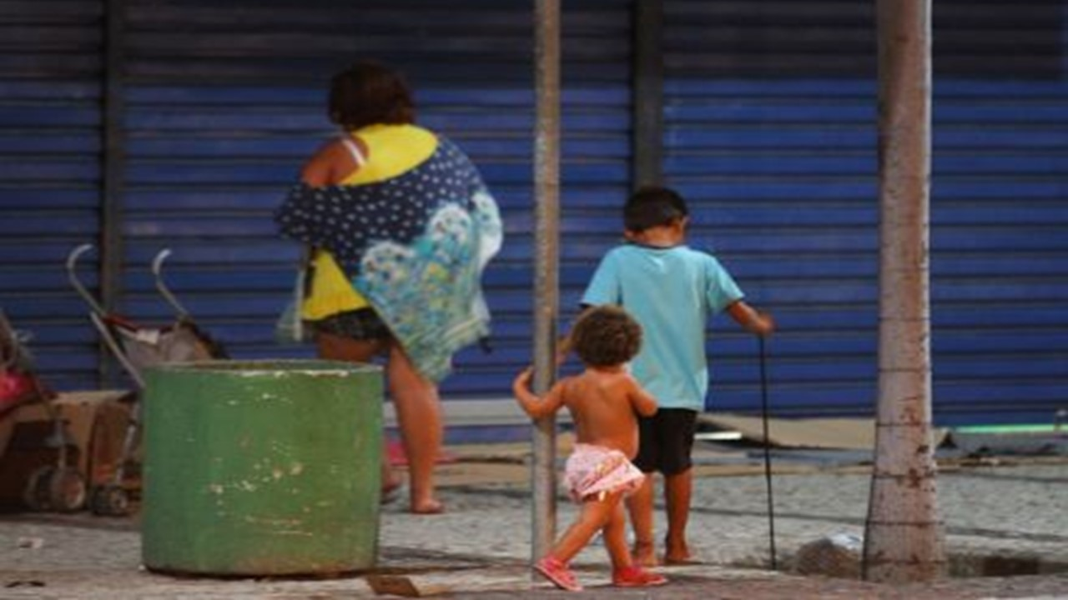
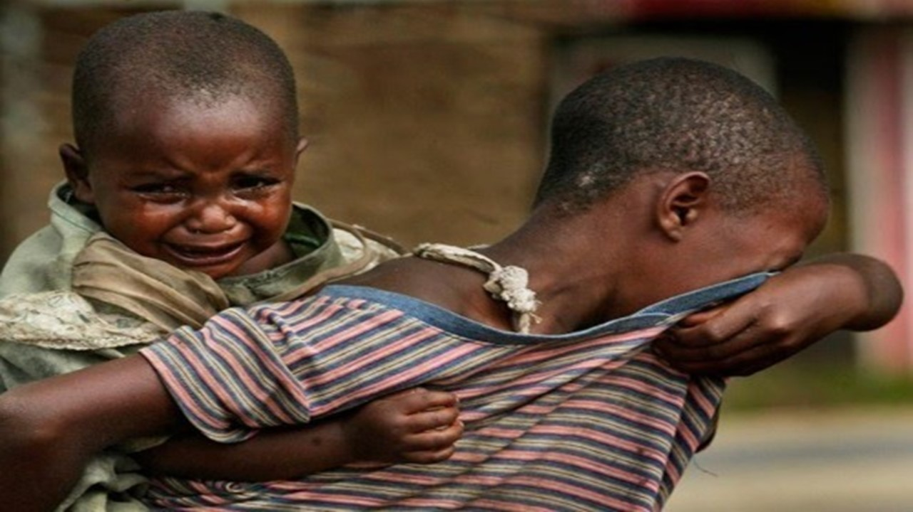
Cresce feito um varão...
Destruído por dentro, sem coração.
Sem valores definidos e sem educação.
Como a sociedade sem direção,
Quer torná-lo um cidadão?

Slide 5
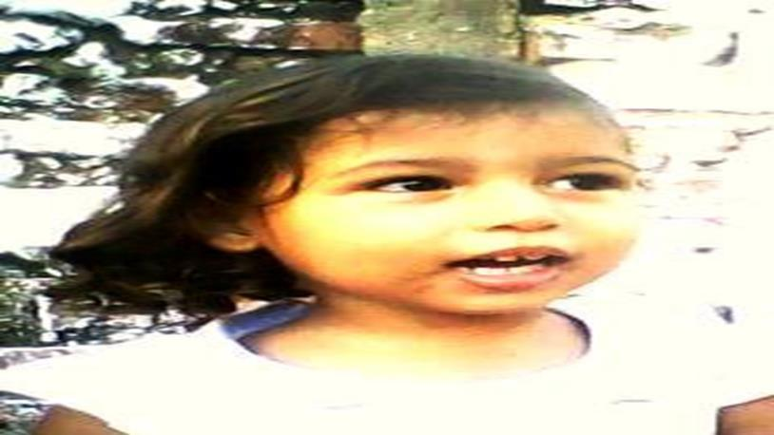
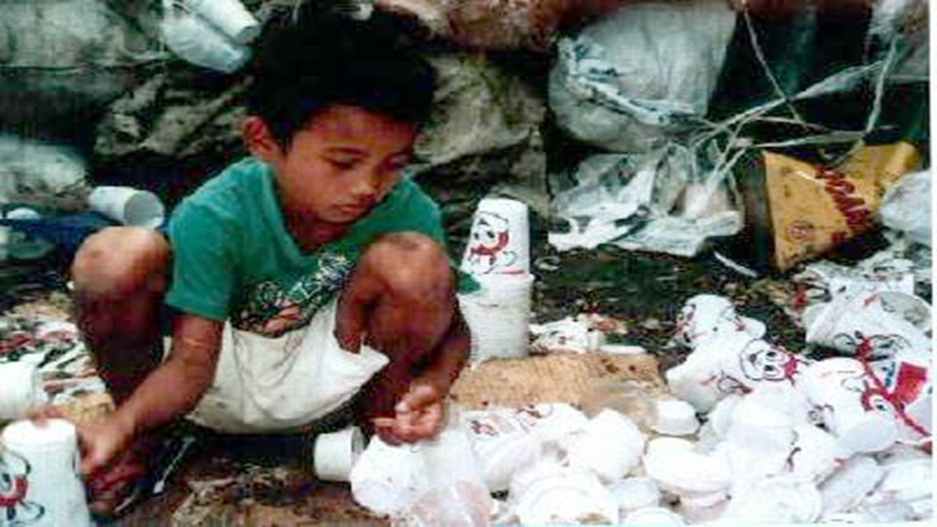
ABANDONO(Dorotéia Gomes)
Da paixão da garota inocente.
Nasce um rebento franzino e desnutrido.
Agora mãe sobrevivente.
Ama o fruto querido.
Abandonado, vive nas ruas e esquinas.
De pés descalços, maltrapilho, apático.
Segue sua rotina o rebento raquítico.
Todos indiferentes à sua sina e ruinas.
Cresce feito um varão...
Destruído por dentro, sem coração.
Sem valores definidos e sem educação.
Como a sociedade sem direção,
Quer torná-lo um cidadão?
TEXTO: ABANDONO
AUTORIA: DOROTÉIA GOMES
FORMATAÇÃO: DOROTÉIA GOMES
IMAGENS: INTERNET
MÚSICA: Royal PhilharmonicAria de amor ( De Tosca
www.doroteiagomes.recantodasletras.com.br
www.sergrasan.com/doroteiagomesslides

